Slide 1
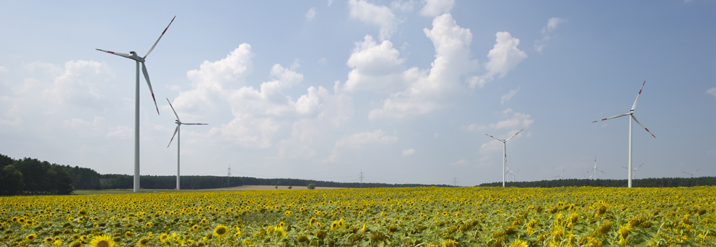

Energieversorgungsunternehmen in einem flexiblen Energiesystem
Strommarkttreffen
Maximilian Weiß & Jonas Giese I Green Planet Energy I 31. März 2023

Slide 2
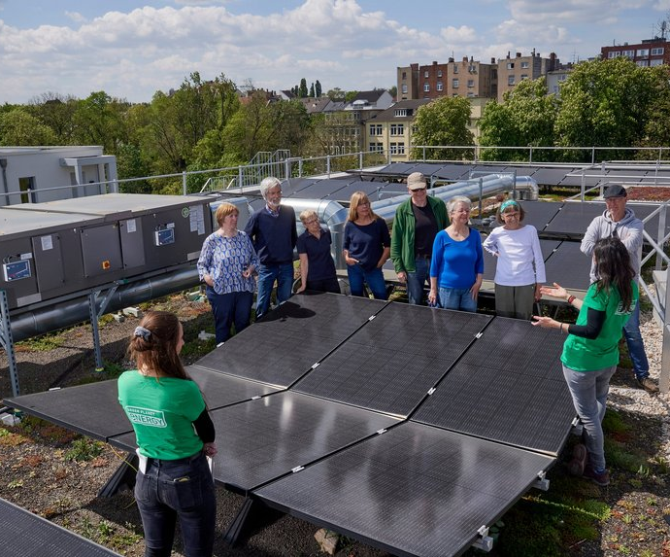
GREEN PLANET ENERGY ​
GEGRÜNDET VON GREENPEACE, DER ENERGIEWENDE VERPFLICHTET​
Ökoenergie-Anbieter
  Saubere Energie für Kunden und
  konsequenter Einsatz für Energiewende
Genossenschaft, nicht profitmaximierend
  ca. 33.500 Mitglieder
214.000 Kund:innen
  Ökostrom (ca. 500 GWh/a Stromabsatz)
  proWindgas (ca. 500 GWh/a Gasabsatz)
Sektorenkopplung als Zielbild
  Wärmepumpe, Mieterstrom, Vor-Ort-Versorgung, Quartierskonzepte, Mobilität
Projektierung und Betrieb von EE-Anlagen
  100 %-Tochter Green Planet Projects
  Windparks, Photovoltaik-Anlagen
  Elektrolyseure

Slide 3
Energiesystem der Zukunft ist Flexibel
Zielbild und Herausforderungen
Zielbild
  Zunahme EE-Ausbau und Elektrifizierung aller Sektoren
  Flexibilität um EE in das System zu integrieren
  Verbrauch und Erzeugung müssen aufeinander abgestimmt werden
  Flexibilität als zentrales Element des Stromsystems zur Sicherstellung der Versorgungssicherheit
Herausforderungen
  Kongruenter Erneuerbaren- und Netzausbau kaum möglich bzw. zu teuer
  Belastung der Verteilnetzebene muss abgefedert werden
  Schaffung von Regelungen auf Verteilnetzebene, um flexiblen Verbrauch anzureizen

Slide 4
Energiesystem der Zukunft ist Flexibel
Was sich für Evu ändert
Neue Bedingungen für EVU:
  Wunsch nach Prosuming nimmt zu, reines Commodity-Geschäft wird weniger
  Produkte werden sich flexibel an unterschiedliche Systemsituation kurzfristig anpassen müssen
  Zunehmende Flexibilisierung ermöglicht neue Tarife und neue Geschäftsmodelle
(Energiewendedienliche) EVU werden zunehmend systemdienliche bzw. flexible Produkte anbieten
EVU nehmen unterschiedliche Rollen ein, je nach System- bzw. Netzzustand

Slide 5
Netzzustände
Wer sollte was machen
Rote
Phase (kritischer Zustand)
Gelbe Phase (Engpässe)
Grüne Phase
(Normalzustand)
VNB hat Durchgriffsrecht
EVU und VNB koordinieren gemeinsam
EVU „darf alles“

Slide 6
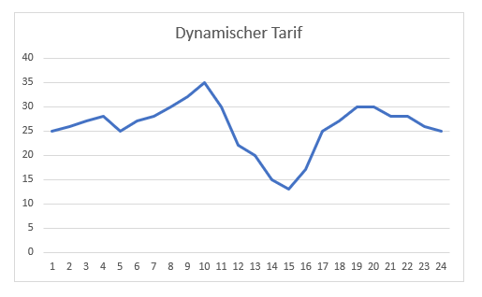
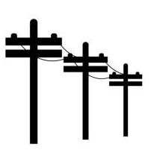
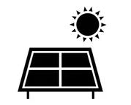

Grüne Phase
Wie EVU systemdienlich agieren können
EVU
Altes Standardgeschäft
Neue Geschäftsmodelle

Slide 7

Grüne Phase
Neue Geschäftsmodelle
Keine Einschränkungen für EVU
EVU bieten flexible energiewenddienliche Produkte an, u.a.
  Neue Energiedienstleistungen, z.B. Wärmepumpen, Elektromobilität etc.
  Intelligente Messsysteme ermöglichen kollektive Eigenverbrauchsgemeinschaften, z.B. Mieterstrom „Neu gedacht“
  Steigende Nachfrage von dynamische Tarife
Variable Netzentgelte können positive Effekte einnehmen
  ABER: Hebel ist geringer als Preisschwankungen durch Marktgeschehen und kann zu Avalanche-Effekt führen

Slide 8

Gelbe Phase
Marktlicher Prozess in gelber (und grüner) Ampelphase sinnvoll
Abgestimmter Prozess zwischen allen Akteuren (insb. Netzbetreiber und EVU) zur Verhinderung von vermeidbaren Kosten für Energiesystem und Einschränkungen für Verbraucher:innen
Wichtig:
  Durchgriffsmöglichkeit für Netzbetreiber im Falle eines kritischen Engpasses
  Einfache und kostengünstige Umsetzung (Investitions- und Transaktionskosten)
  Standardisierte und sichere Kommunikations- und Steuerungslösungen
Erste Untersuchung in Pilotprojekt FlexHafen
  Partner: EnergieDock, Stromnetz Hamburg und becharged
  Steuerung von privaten Wallboxen über das Open Charge Point Protocol
Notes:
Tonspur: Beispiel EVU verschiebt in dynamischen Tarif alle Verbraucher in eine preisgünstige Viertelstunde, Netzbetreiber entzerrt dies wieder, in dem er bspw. abregelt: Nachteil für Verbraucher und hoher prozessualer Aufwand
Tonspur: Hinführung von Vorprojekt FlexHafen auf Zielprodukt GateFlex (die Ergebnisse dieses Projektes wollen wir nutzen, um eine universell einsetzbare Lösung zu schaffen, dann das Zielbild vorstellen)

Slide 9
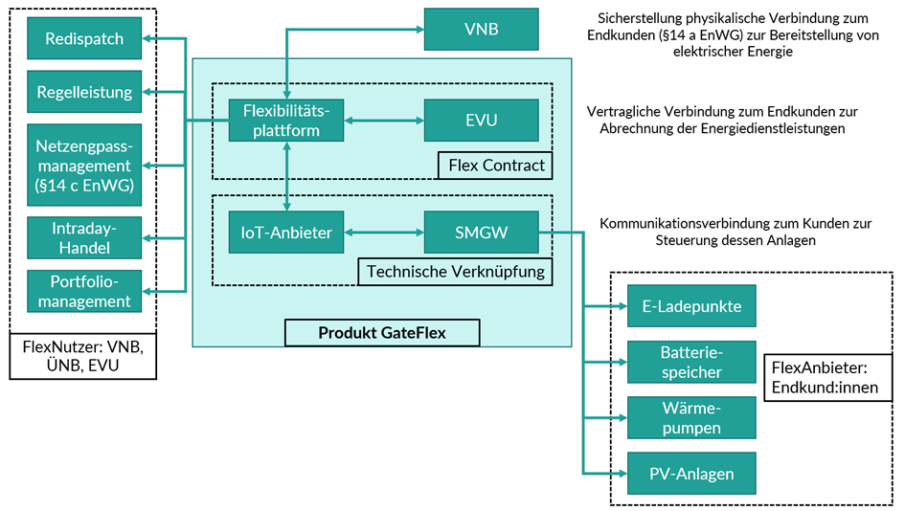
Gelbe Phase – Produkt GateFlex
Notes:
Produkt GateFlex:
Verbraucher:innen bieten Flexibilitätsrahmen auf Flexibilitätsplattform an (Leistung, Zeitraum, Standort und Preis)
Bsp. Flexibilität: Ladevorgang Wallbox, Verbraucher wird in Nutzung nicht eingeschränkt, da garantierte Energielieferung in angegebenem Zeitraum
Die Verbraucher:innen sind auf einer Flexibilitätsplattform aggregiert
EVU übernimmt vertragliche Anbindung der Endkund:innen
VNB stellt die physikalische Anbindung sicher und hat Durchgriffsrecht nach §14a EnWG
Die Steuerung erfolgt über einen CLS-Kanal über das SMGW, was eine zukunftssichere und daten bzw. IT-sichere Lösung darstellt, die keine zusätzlichen Kosten verursacht
Abnehmer können die Flexibilitäten im angebotenen Rahmen nutzen und steuern, bspw. zum Portfoliomanagement
FlexNutzer können auf Flexibilität zugreifen, neben NEM und EVU auch Regelleistung oder Redispatch durch ÜNB denkbar

Slide 10

Rote Phase
Netzkritischer Bereich und Ausnahmesituation im Netz
Verantwortung liegt beim VNB und verhindern mit erheblichen Eingriffen (Herunterregelung des Leistungsbezugs) lokale Netzausfälle
Wenn VNB abregeln, benötigen EVU Informationen und bilanzieller Ausgleich muss erfolgen
ABER: Rote Phase sollte eigentlich vermieden werden können, wenn Instrument der grünen und gelben Phase zuvor genutzt werden.

Slide 11
Fazit
EVU sind wichtige Schnittstelle und zentraler Marktakteur
EVU können erheblichen Beitrag zu Flexibilisierung und Stabilisierung des Energiesystems beitragen
Marktliche Anreize und Instrumente müssen vorliegen, um EVU zu befähigen
Mangelhafter Regulierungsrahmen verhindert stärkere Rolle von EVU hinsichtlich Flexibilisierung
Regulatorische Anpassungen sind erforderlich
Kurativen Prozess des § 14 a EnWG muss präventiver Prozess vorgeschaltet werden
DENN: Beschaffungsplattform für Systemdienstleistungen, die marktliche Beschaffung von Flexibilität nach § 14 c EnWG ermöglichen, verhindert weitestgehend rote Phase

Slide 12
Kontakt
Maximilian Weiß
Referent Energiepolitik
maximilian.weiss@green-planet-energy.de
Jonas Giese
Projektingenieur Flexibilitätsoptionen
  jonas.giese@green-planet-energy.de
  Green Planet Energy eG
  green-planet-energy.de
Notes:
Bedanken.

